Slide 1
ELECTRONICĂ DIGITALĂ
Curs 2

Slide 2
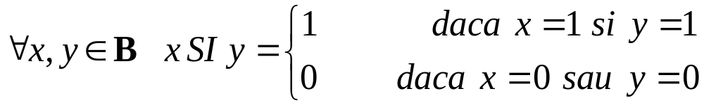
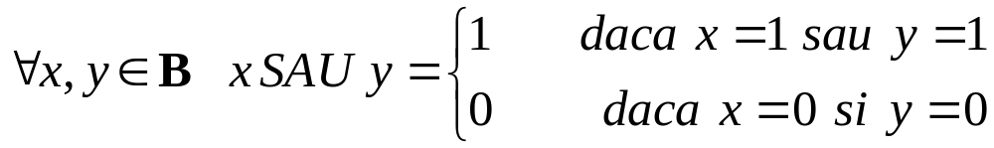
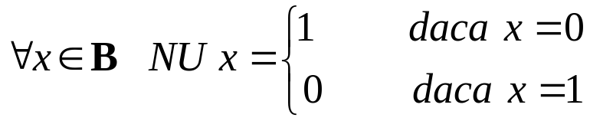
1 Algebra de comutatie
Definitie. Algebra de comutatie (algebra booleana) este o structura algebrica A = (B, O), unde B = {0, 1} este multimea constantelor de comutatie, iar O = {SI, SAU, NU} este multimea operatorilor de comutatie, definiti astfel:

Slide 3
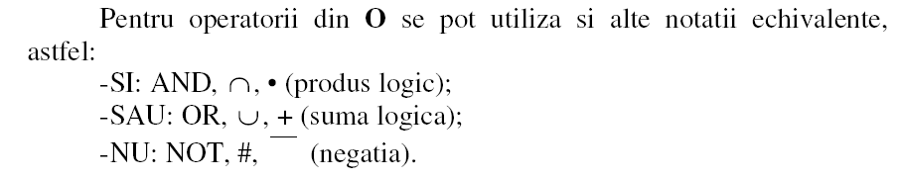

Slide 4
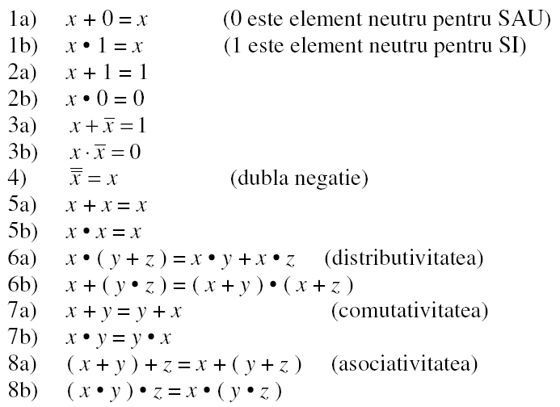
Proprietati ale expresiilor de comutatie

Slide 5

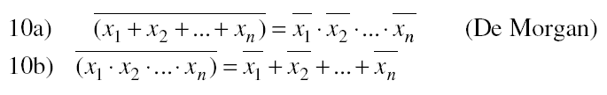

Slide 6
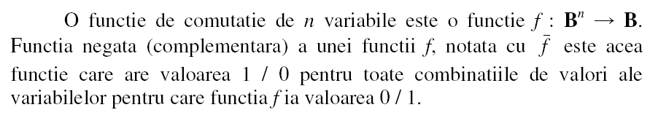
Functii de comutatie

Slide 7
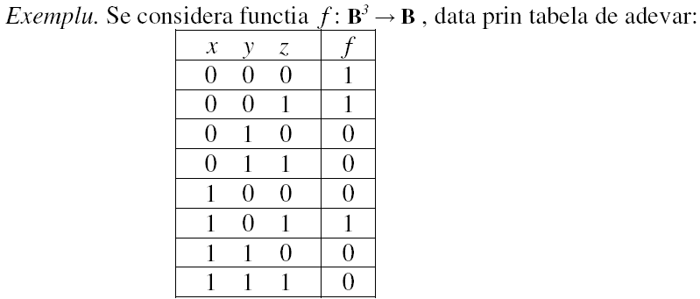

Slide 8
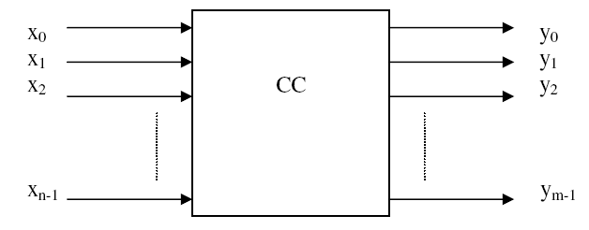
2 Circuite logice combinationale

Slide 9
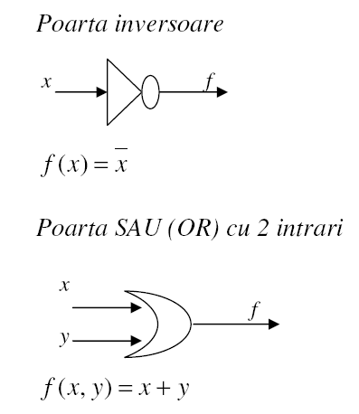
Porti logice

Slide 10
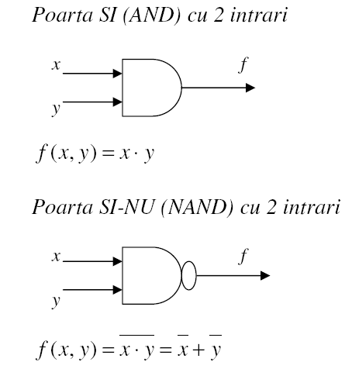

Slide 11
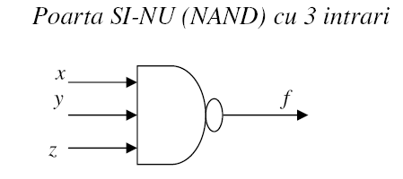
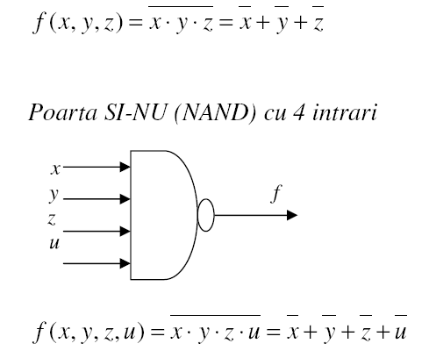

Slide 12
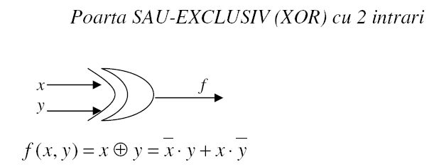

Slide 13
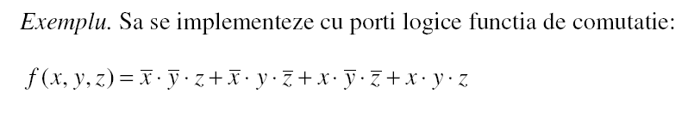
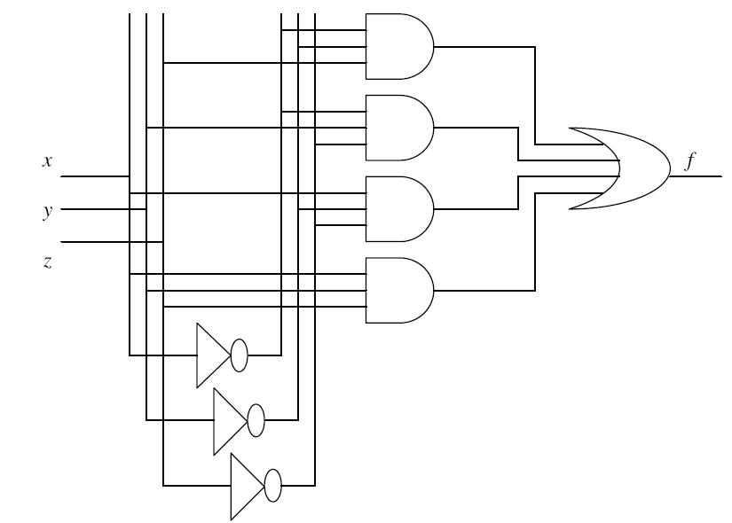

Slide 14
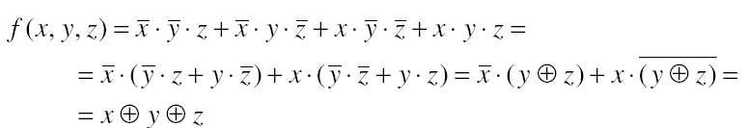
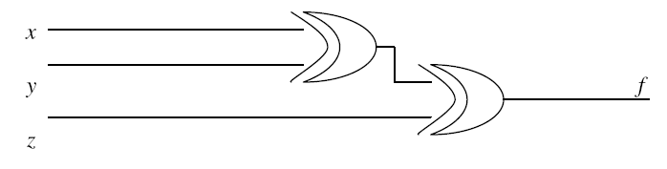

Slide 15
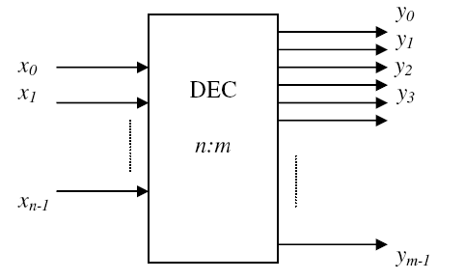
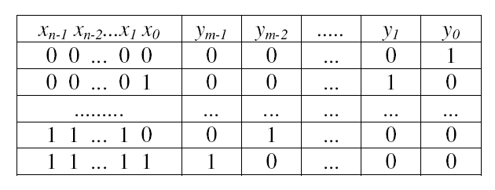
Decodificatoare

Slide 16
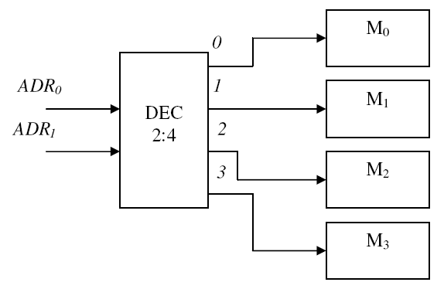

Slide 17
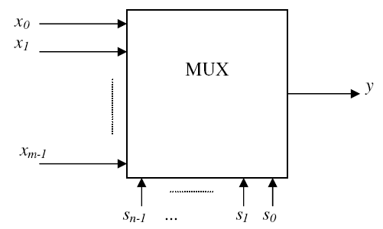
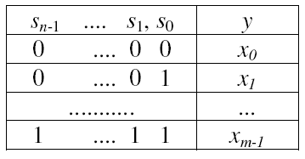
Multiplexoare

Slide 18
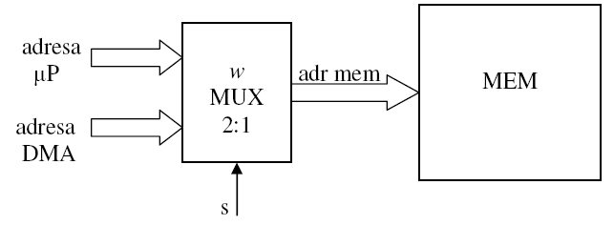

Slide 19

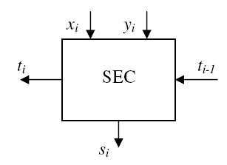

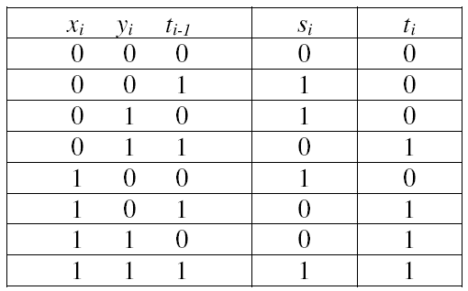
Sumatoare

Slide 20
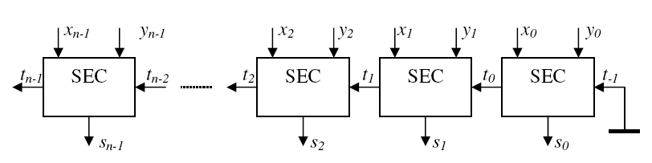


Slide 21
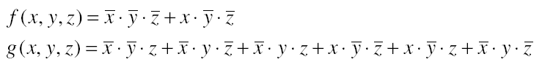

PLA
PLA (Programmable Logic Array) cu n intrari si m iesiri
Exemplu:

Slide 22
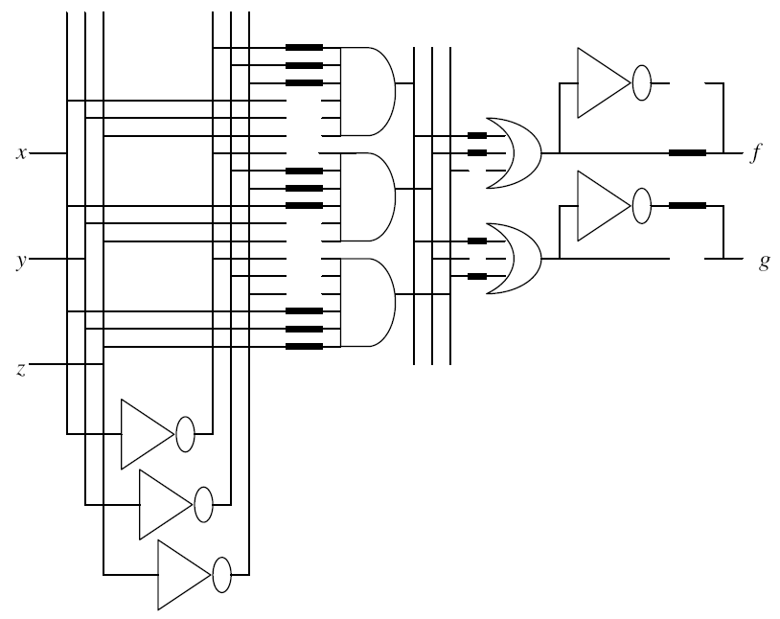

Slide 23
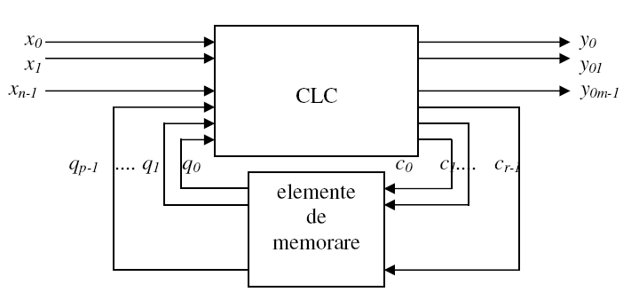
3 Circuite logice secventiale

Slide 24
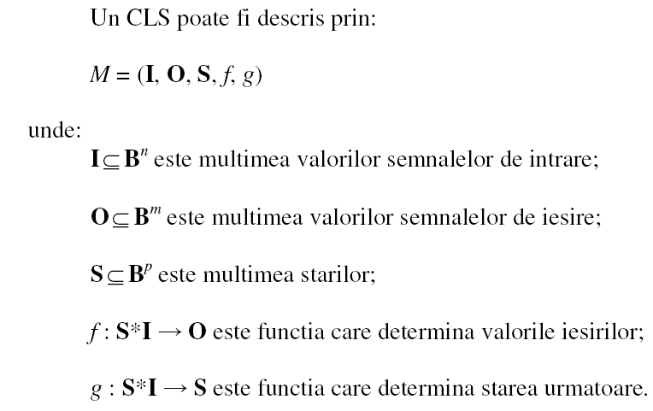

Slide 25
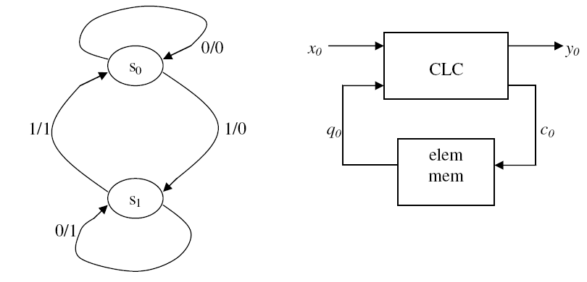
Exemplu.
I = B
O = B
S = {s₀, s₁}
f(s₀,0) = 0 g(s₀,0) = s₀
f(s₀,1) = 0 g(s₀,1) = s₁
f(s₁,0) = 1 g(s₁,0) = s₁
f(s₁,1) = 1 g(s₁,1) = s₀

Slide 26
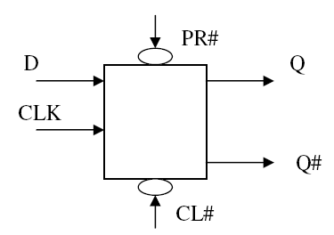
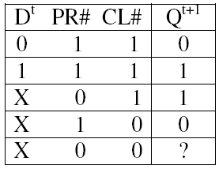
Circuite basculante bistabile.
Bistabilul D

Slide 27
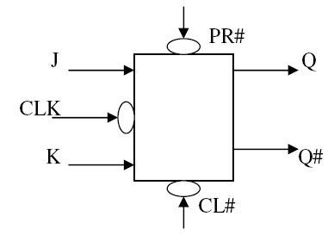
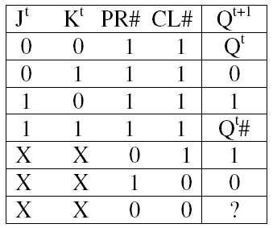
Bistabilul JK

Slide 28
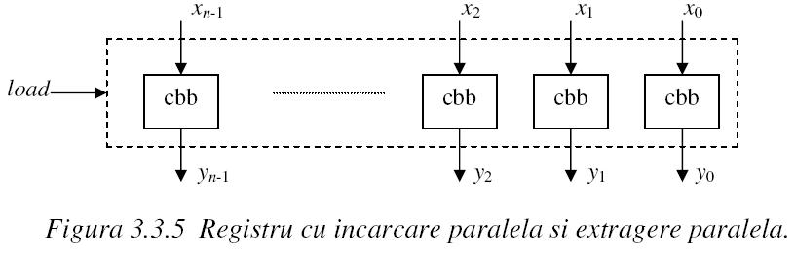
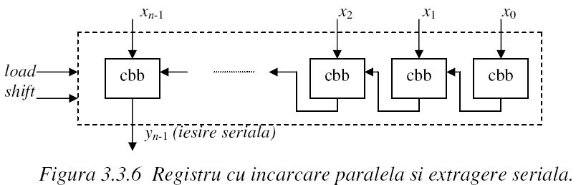
Registre

Slide 29
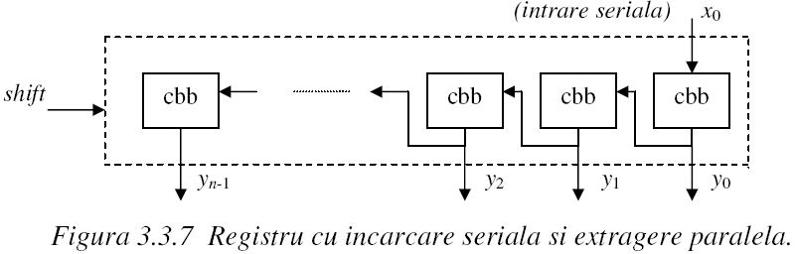
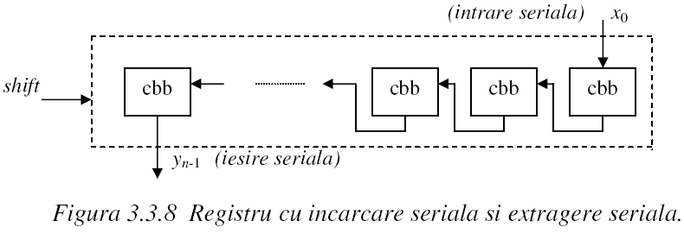

Slide 30
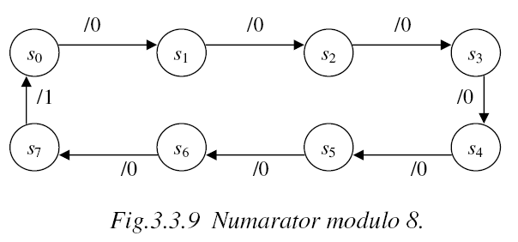
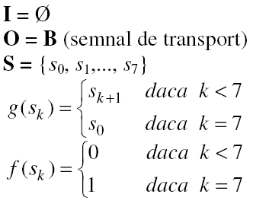
Numaratoare

Slide 31
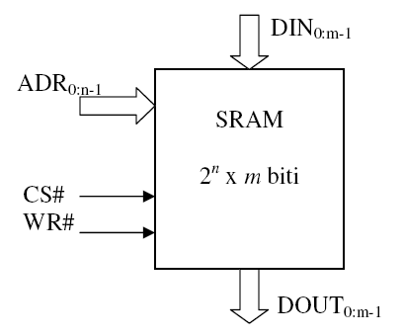
Circuite de memorie
SRAM

Slide 32
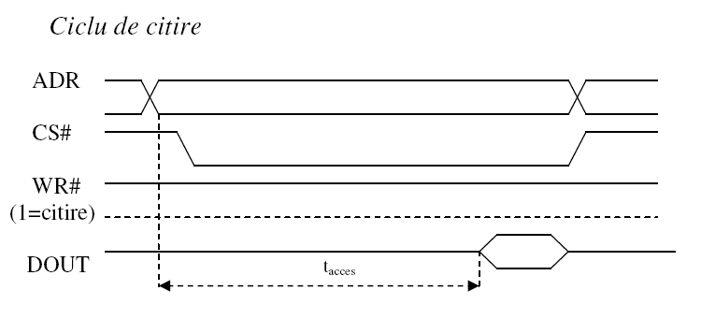

Slide 33
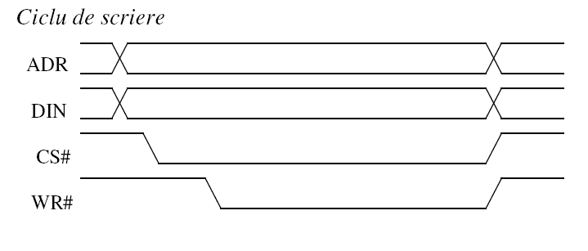

Slide 34
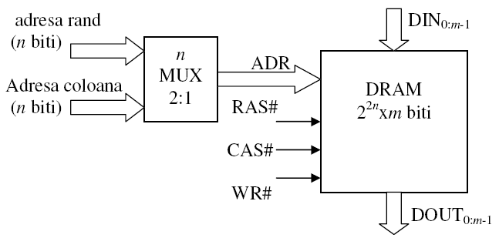
DRAM

Slide 35
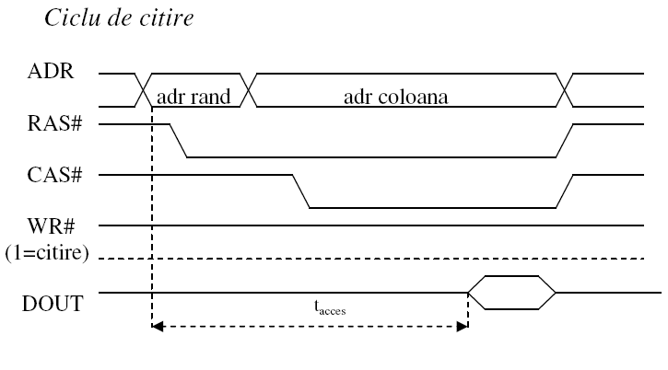

Slide 36
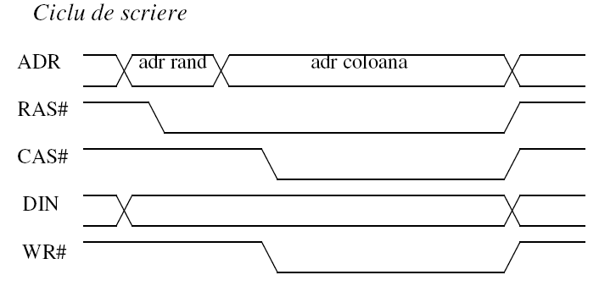

Slide 37
Tipuri de DRAM:
FPM DRAM (Fast Page Mode DRAM)
EDO DRAM (Extended Data Output DRAM)
SDRAM (Synchronous DRAM)
DDR SDRAM (Double Data Rate SDRAM)
Placute:
SIMM (Single Inline Memory Module)
DIMM (Dual Inline Memory Module)

Slide 38
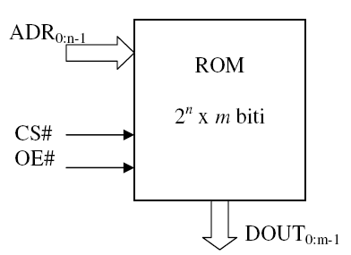
Memorii ROM

Slide 39
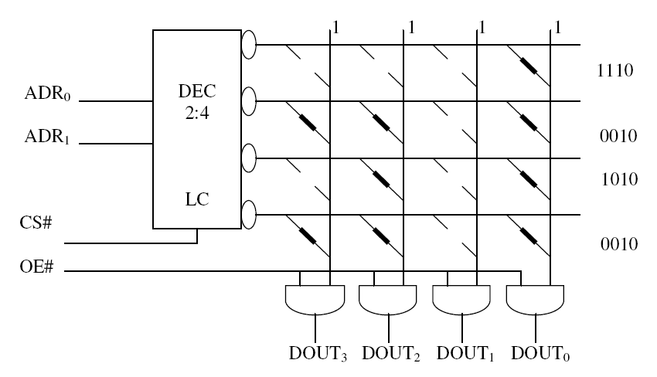

Slide 40
Tipuri de ROM:
ROM
PROM (Programmable ROM)
EPROM (Erasable PROM)
EAPROM (Electricaly Alterable PROM) si EEPROM (Electricaly Eraseble PROM)
memoria FLASH

Slide 41

PGA
PGA (Programmable Gate Array)

